Slide 1
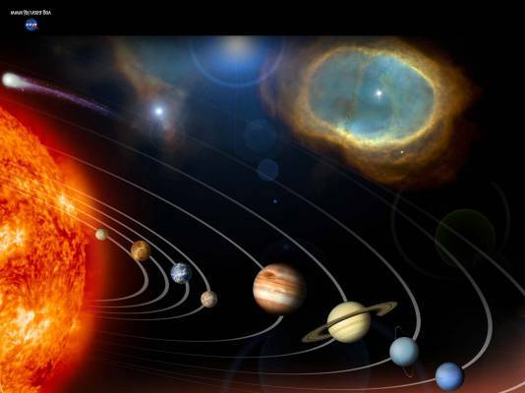
Солнечная система

Slide 2
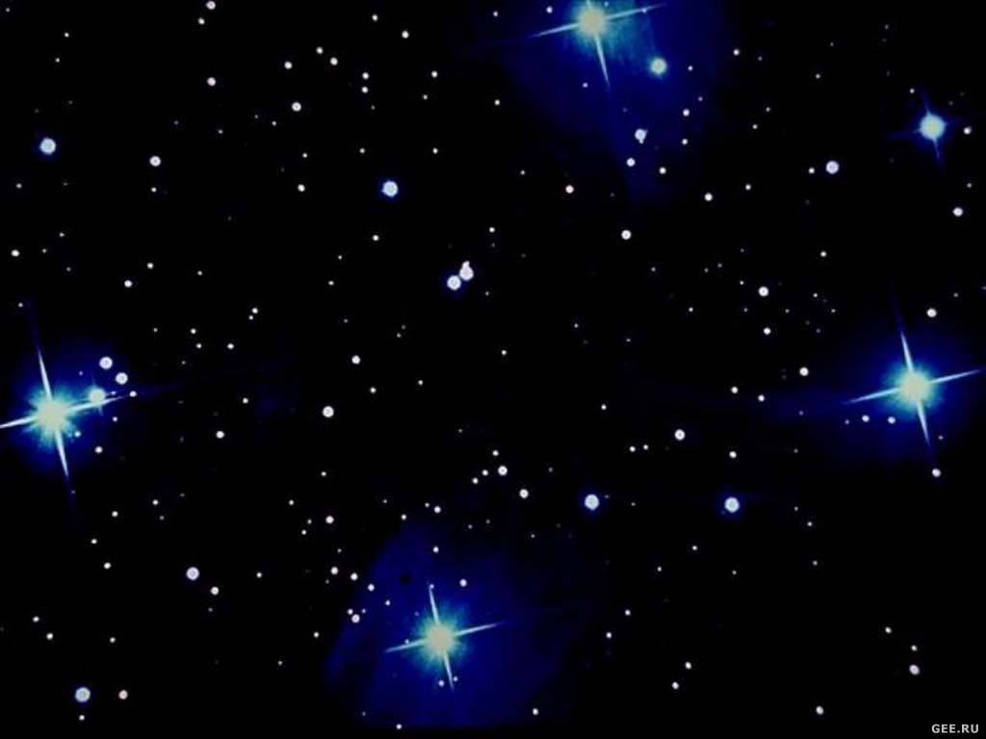
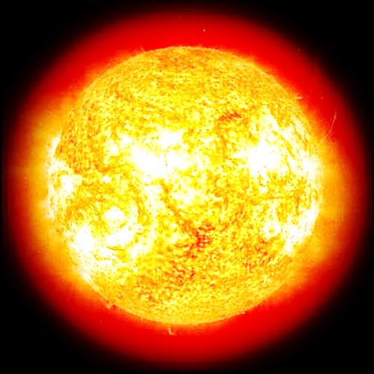
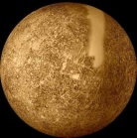
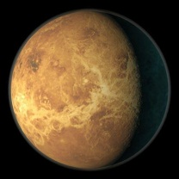
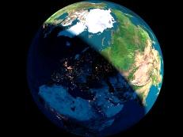
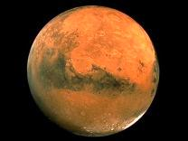
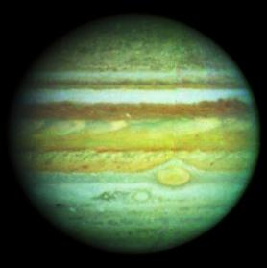
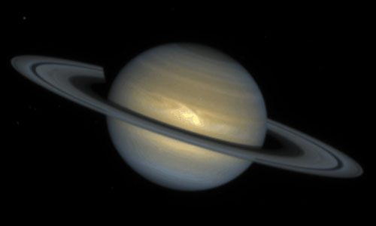
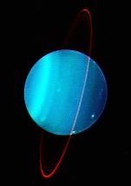
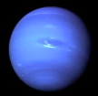

Slide 3
Солнце
Солнце размером значительно превосходит любую планету нашей системы. Солнце – обычная звезда - раскаленный газовый шар, который светит самостоятельно за счет высокой температуры поверхности. Размеры Солнца очень велики - радиус в 109 раз, а масса – в 330 000 раз больше радиуса и массы Земли.
Планеты светят отраженным солнечным светом. Они расположены в следующем порядке от Солнца: Меркурий, Венера, Земля, Марс, Юпитер, Сатурн, Уран, Нептун, Плутон.
Солнце удалено от центра нашей галактики на 33 000 световых лет. Оно движется вокруг цента галактики со скоростью 250 км/с, делая полный оборот за 200 000 000 лет.

Slide 4
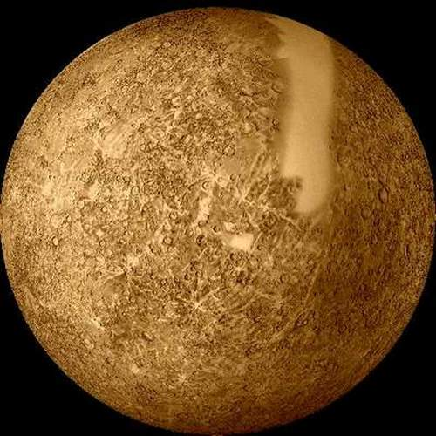
Меркурий
Меркурий. - самая близкая к Солнцу планета и маленькая из всех планет, не считая Плутона. Весь свой путь по орбите вокруг Солнца он проходит всего за 88 дней. Поверхность Меркурия достаточно горяча, чтобы расплавить олово и свинец. Едва ли там есть какая-нибудь атмосфера, а твердый грунт весь покрыт кратерами.
Древние римляне считали Меркурия покровителем торговли, путешественников и воров, а также вестником богов. Неудивительно, что небольшая планета, быстро перемещающаяся по небу вслед за Солнцем, получила его имя.
Меркурий принадлежит к планетам земной группы.

Slide 5
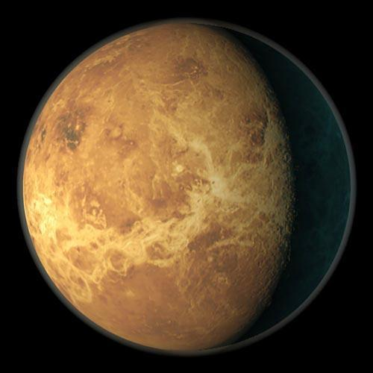
Венера
Венера – вторая планета от солнца и одна из планет земной группы. Она окружена достаточно плотной атмосферой, а поверхность постоянно закрыта плотными слоями облаков. Атмосфера в основном состоит из углекислого газа - металла тяжелого, удерживающего тепло планеты.
Поверхность Венеры покрыта сотнями тысяч вулканов. Есть несколько очень больших: высотой 3 км. и шириной 500 км.
Венера подходит к Земле ближе, чем любая другая планета, на расстояние 45 млн. км.
Венеру можно наблюдать через час после захода солнца или за час до восхода. У Венеры нет лун.

Slide 6
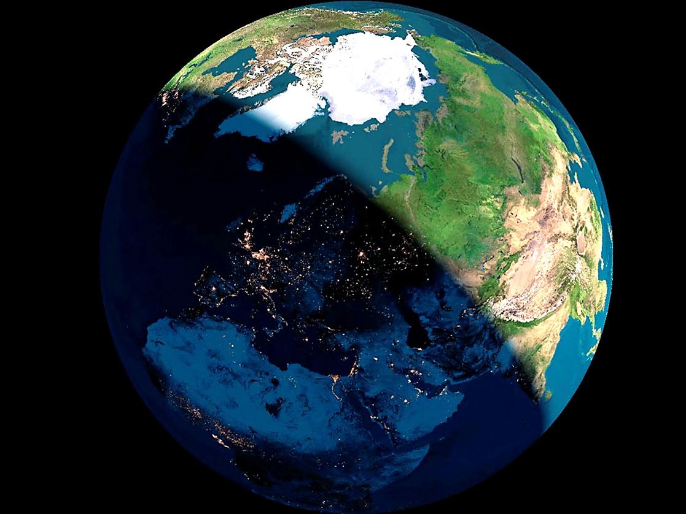
Земля
Земля – третья планета от Солнца. Земля из космоса кажется голубой - этот цвет придают окружающая ее атмосфера, содержащая кислород, и океаны, покрывающие более двух третей земной поверхности.
Земля образовалась примерно 4,7 миллиарда лет назад из газопылевого облака, в котором зародилось Солнце.
У Земли есть спутник - Луна.
Земля вращается вокруг своей оси и поочередно подставляет светилу разные стороны. День наступает на стороне планеты, обращенной к Солнцу, а на противоположной стороне в это время царит ночь.
Среднее расстояние Земли до Солнца около 149,6 млн. км.

Slide 7
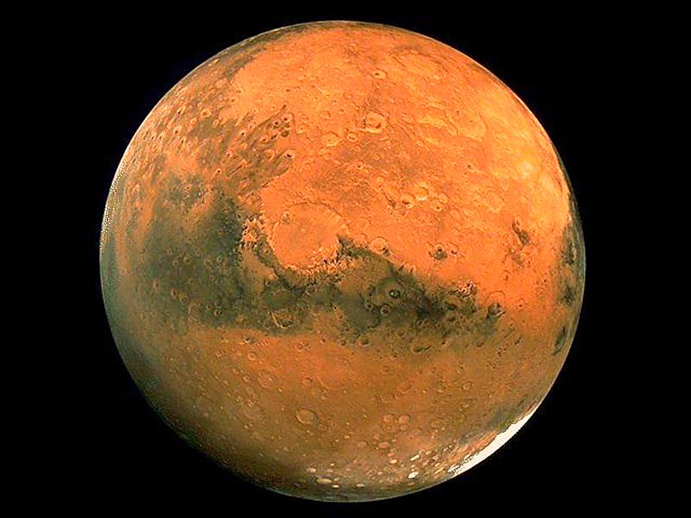
Марс
Марс - четвертая планета от Солнца.
Марс в древности назвали в честь бога войны за свой кроваво-красный цвет, который сразу же бросается в глаза.
Атмосфера Марса состоит из углекислого газа и азота. В малом количестве присутствуют водяной пар, кислород и аргон.
Давление у поверхности намного ниже земного, а при таком низком давлении не может быть жидкой воды. Климат Марса – это климат холодной, обезвоженной высокогорной пустыни с горами, кратерами и вулканами. Например, высочайший вулкан Олимп вздымается вверх почти на 30 км! У Марса имеется два спутника - Фобос и Деймос (меньше Фобоса).
Среднее расстояние от Солнца до красной планеты 228 млн. км.

Slide 8
Юпитер
Юпитер - пятая планета от Солнца, самая большая планета Солнечной системы. Юпитер - не твердая планета. Тысячи лет назад Юпитер назвали в честь царя римских богов.
На сегодняшний день у Юпитера известно 28 спутников. Четыре из них - Ио, Европа, Ганимед и Каллисто, в 1610 году их открыл итальянский ученый Галилей, - отличаются большими размерами и массой. 20 внешних спутников настолько далеки от планеты, что невидимы с ее поверхности невооруженным глазом, а Юпитер в небе самого дальнего из них выглядит меньше Луны.
Расстояние от Солнца до Юпитера 778 млн. км.

Slide 9
Сатурн
Сатурн - шестая от Солнца планета, имеет удивительную систему колец. Планета известна с самых древних времен - ведь она одна из самых ярких объектов на нашем звездном небе.
Атмосфера Сатурна - в основном, водород и гелий. Ветра на Сатурне очень сильны. У Сатурна есть кольца, состоящие из тысяч небольших твердых обломков камней и льда, которые вращаются вокруг планеты. Ширина этих колец равна 400 000 км, однако в толщину они составляют всего несколько десятков метров. Сквозь кольца можно увидеть звезды!

Slide 10
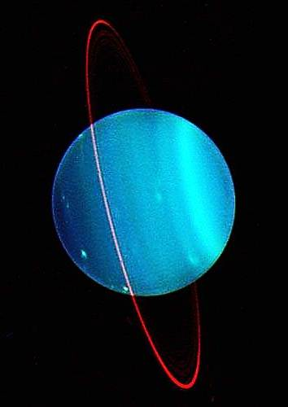
+
Уран
Уран - седьмая от Солнца планета. Как и Землю, Уран называют голубой планетой Уран – старинное греческое небесное божество, ранний бог, который был отцом Крона (Сатурна), циклопов и титанов.
Уран был открыт случайно. Оказывается, Уран наблюдали и раньше, но как звезду.
Атмосфера на Уране состоит из водорода, гелия и метана, поэтому Уран кажется голубым.
Уран имеет кольца, они очень неярки, но, как и кольца Сатурна, содержат много довольно больших частиц, размеры их колеблются от 10 метров в диаметре до мелкой пыли.
В центре Урана находится ядро, состоящее из камня и железа.
Уран имеет 15 спутников .

Slide 11
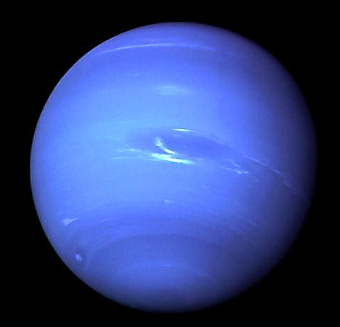
Нептун
Нептун – восьмая планета от Солнца и четвертая по размеру среди планет. И так же, как Земля и Уран, голубого цвета - цвета метана, содержащегося в атмосфере планеты.
Спутников у этой планеты 8, самый крупный среди них Тритон. На поверхности спутника обнаружены скалы, кратеры, темные полосы вулканического происхождения.
Среднее расстояние от Солнца до Нептуна 4500 млн. км.
Нептун - в римской мифологии бог морей.

Slide 12
Все мы жители планеты Земля – земляне. И наш долг беречь нашу планету!

